Slide 1
SISTEMA SSARU
Treinamento equipe Geo - Mapeamento
Junho/2022
Programa Viver Melhor
CDHU/SSARU

Slide 2
Apresentação
Este documento é uma versão voltada para treinamento do técnico social que atuará no Programa Viver Melhor e tem como objetivo ser um material consultivo às equipes técnicas sociais para a utilização do sistema CRM e dos aplicativos de arrolamento e de AIP dentro das diferentes modalidades de intervenção da Superintendência Social de Ações em Recuperação Urbana (SSARU).
As informações aqui apresentadas buscam demonstrar de maneira visual os campos e os caminhos de acesso para as principais funcionalidades das ferramentas do Trabalho Técnico Social (TTS), exemplificando algumas das atividades a serem realizadas pelas equipes técnicas por meio de imagens e texto.
Em caso de dúvidas ou sugestões sobre as informações apresentadas ou se houver outras questões que possam aparecer durante a realização do trabalho, a equipe do Núcleo de Apoio à Informação e Controle (NAIC) está à disposição para conversar e buscar novas soluções.
2

Slide 3
Glossário
Anexo do Termo de Adesão – Viver Melhor: documento com a descrição das melhorias a serem
realizadas na moradia que vai como anexo ao Termo de Adesão.
AIP: Atendimento Individual Programado é o atendimento realizado à família como parte de um processo do trabalho social planejado de engajamento da família durante a intervenção. Adotamos essa nomenclatura para denominar o aplicativo de atendimento social em suas diferentes modalidades ao longo de toda a intervenção (visitas domiciliares, atendimentos espontâneos, atendimentos telefônicos, entre outros) e a entidade do sistema CRM que armazena e processa os atendimentos realizados.
Arrolamento: Atividade composta pelas etapas de Mapeamento e Aplicação de pesquisa socioeconômica, que tem como objetivo dimensionar e estabelecer um marco zero de compromissos em uma eventual intervenção da CDHU, por meio da identificação em campo de todas as edificações existentes dentro de um determinado perímetro de intervenção previamente definido pela área técnica e realizado pela equipe Social.
CRM: Customer Relationship Management (Gestão de Relacionamento com o Cliente) é o nome dado ao sistema eletrônico utilizado para gerir as informações dos programas e projetos da CDHU.
Entidade: conjunto de dados de cada etapa do trabalho das diferentes áreas técnicas dentro do sistema CRM (ex: Arrolamento, AIP, Clientes Potenciais, Vistoria).

Slide 4
Glossário
Geocódigo: código alfanumérico único que identifica individualmente cada edificação arrolada e que também contém informações sobre o projeto, município e núcleo. Funciona como um RG da edificação e da família até o final da intervenção ou da realização do atendimento habitacional.
Mapeamento: primeira etapa do Arrolamento. Consiste em atividade de campo para identificação dos setores, quadras, acessos e numeração física de todas as edificações e tem como produto sua representação georreferenciada.
Pesquisa de caracterização socioeconômica: Segunda etapa do Arrolamento. Consiste em entrevistas realizadas em campo para levantamento de informações socioeconômicas da ocupação e dos ocupantes de cada domicílio que sejam necessárias para a intervenção habitacional urbana
Sincronização com o CRM: ação de transmitir as informações coletadas nos aplicativos via internet para o CRM.
Termo de Aceite – Viver Melhor: documento que atesta o aceite da família sobre a finalização dos serviços de melhorias realizadas em sua moradia.
Termo de Adesão – Viver Melhor: documento que atesta a adesão da família beneficiada ao programa no qual constam as cláusulas do programa e a identificação dos responsáveis.
Vistoria – Viver Melhor: processo de verificação das precariedades de cada moradia, realizado pela área técnica, que subsidia as propostas dos serviços de melhorias a serem executados nas edificações.

Slide 5
Programa Viver Melhor

Slide 6
Objetivos:
Proporcionar as famílias que constituem a demanda habitacional de interesse social a melhoria das condições de habitabilidade, por meio de:
Serviços técnicos gerais para requalificação do domicílio;
Ações de manutenção corretiva, reparos, adaptações e modificações em moradias já existentes;

Slide 7
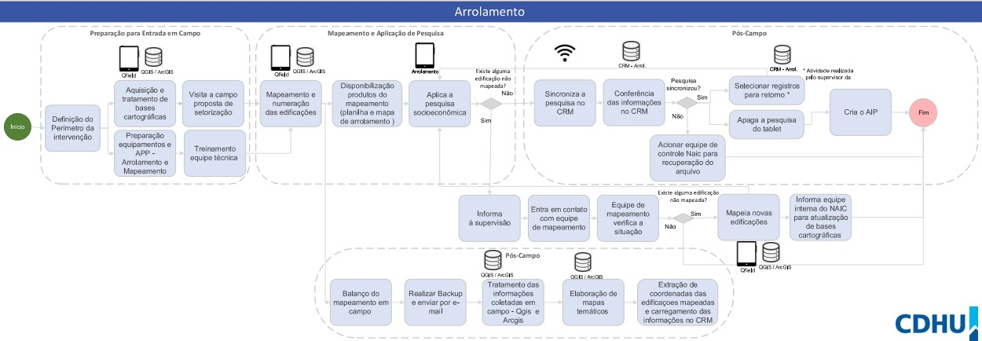
Fluxograma geral
7

Slide 8
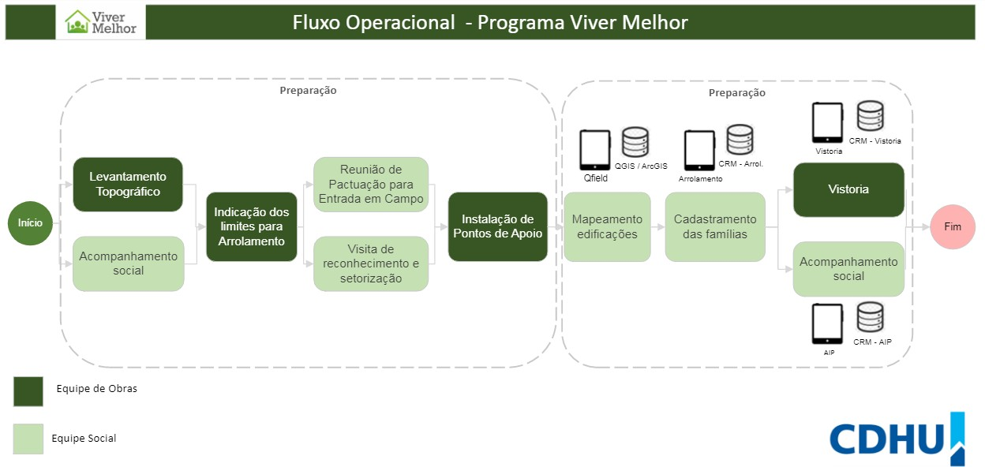
Fluxo operacional

Slide 9
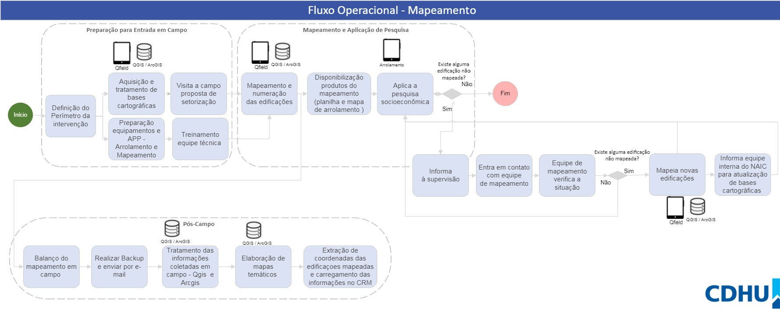
Fluxograma geral
10

Slide 10
Boas práticas – Sistema CDHU CRM
Ferramentas digitais para trabalho de campo
Qfield – mapeamento;
Arrolamento das famílias;
Vistoria de edificações;
Aplicativo de acompanhamento do Atendimento Técnico Social.
Integração das informações e gestão compartilhada entre tempo real
áreas técnicas em
Integração dos dados para gestão no Power BI
10

Slide 11
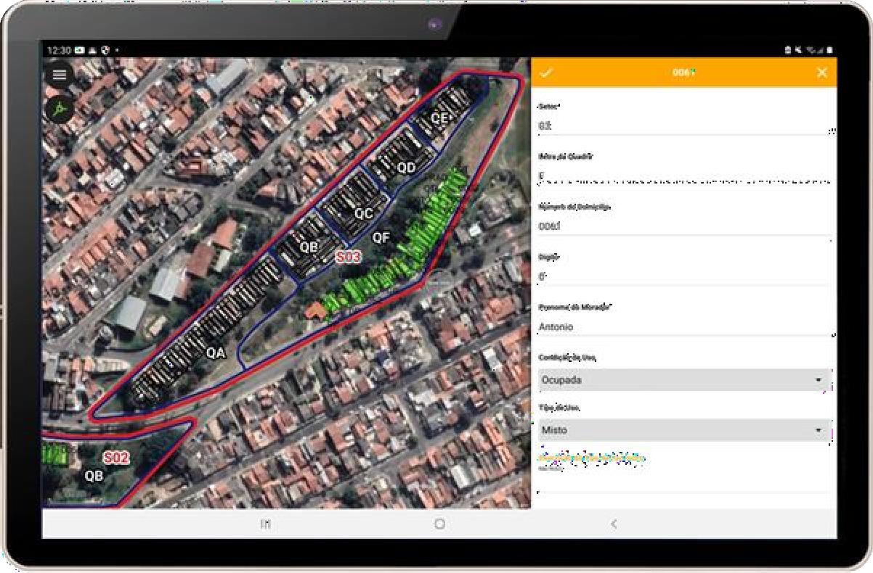
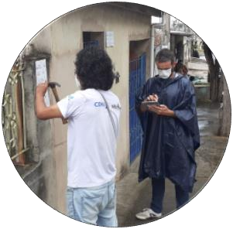
Ferramentas Digitais
APP – Setorização e Mapeamento
Software livre
Possibilidade de utilização online e offline
Produção imediata dos mapas georreferenciados com a informação dos domicílios
Integração dos dados georreferenciados com o sistema CDHU CRM

Slide 12
Ferramentas Digitais
Coleta de dados offline e sincronização com sistema CDHU CRM
Arrolamento das famílias;
Vistoria das edificações;
Aplicativo de acompanhamento do Atendimento Técnico Social.

Slide 13
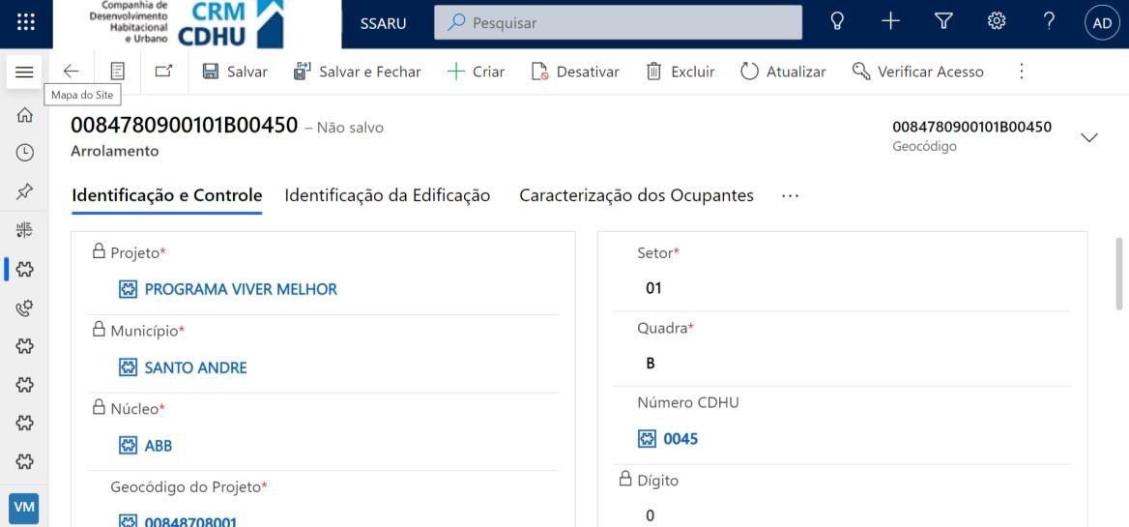
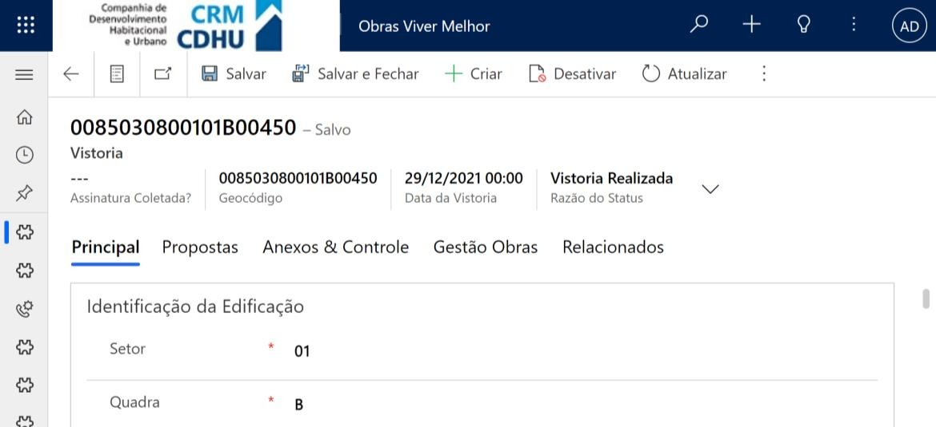
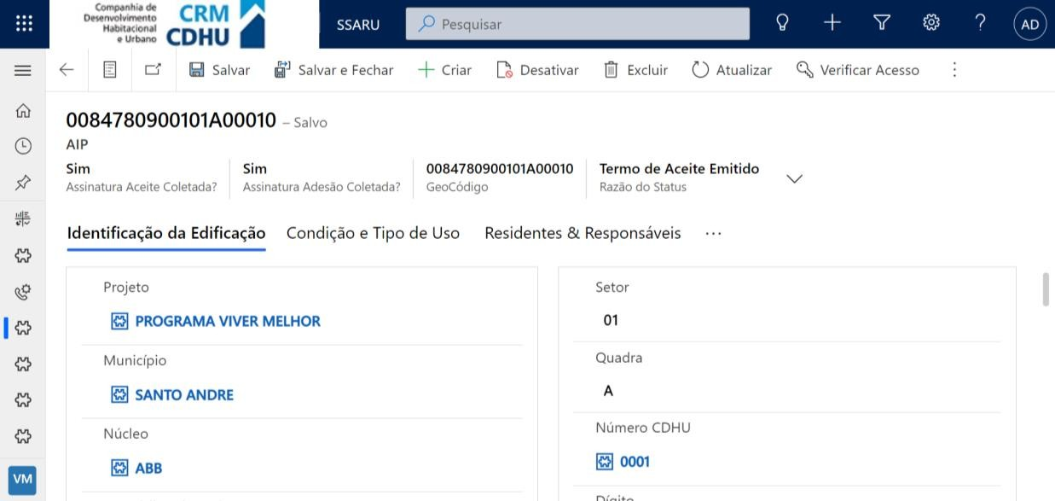
Ferramentas Digitais
Sistema de gestão do Programa Viver Melhor:
Integração das informações e gestão compartilhada entre áreas técnicas em tempo real
Arrolamento
Vistoria
Atendimento Técnico Social

Slide 14
Mapeamento/SSARU

Slide 15
Geocódigo
O geocódigo é composto pelos códigos que identificam o projeto, o município, o núcleo, além do Setor, Quadra, Número CDHU e Dígito que identificam cada edificação arrolada pela SSARU
Exemplo de Geocódigo:
Código do projeto: numeração que identifica cada projeto no qual a SSARU trabalha.
Código do município: código do município no Instituto Brasileiro de Geografia e Estatística (IBGE).
Código do núcleo: número que identifica cada núcleo do projeto.
Setor do núcleo: número que identifica
cada setor do núcleo.
Quadra: letra que identifica a quadra
dentro do núcleo.
Número CDHU: número individual que identifica cada edificação dentro da quadra.
Dígito: número ou letra que indica a situação da casa. Normalmente é uma letra quando uma nova casa é identificada no local após a passagem da equipe de mapeamento.
Código do projeto
Código do município
Código do núcleo
0 0 8 | 5 0 3 0 8 | 0 0 1 | 0 1 | A | 0 0 0 1 | 0
Setor do núcleo
Número CDHU
Quadra
Dígito
Chamado de SQN (Setor, Quadra e Número) é a parte do código que permite identificar a localização de uma edificação dentro do núcleo

Slide 16
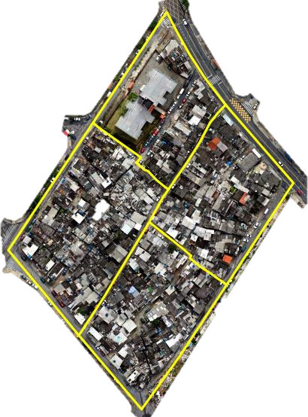
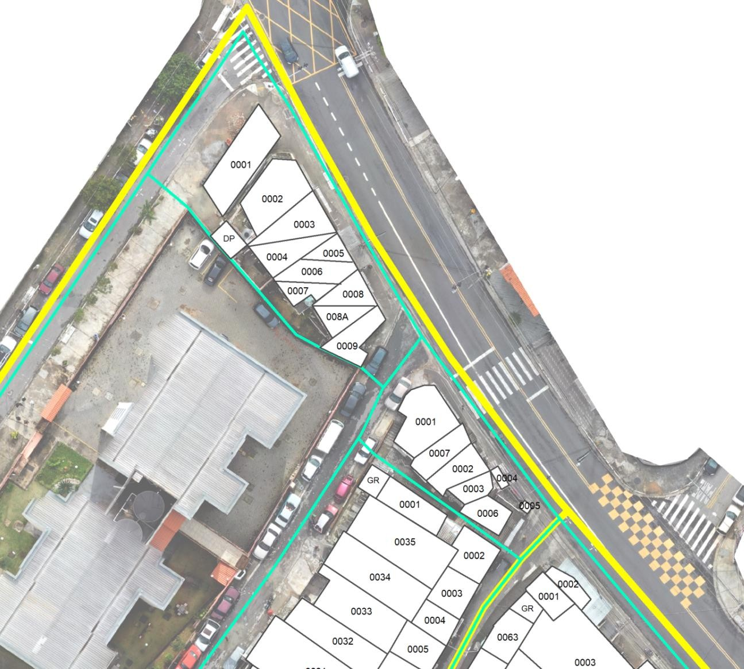
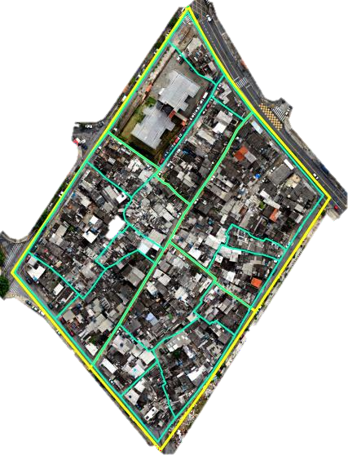
Canto superior esquerdo das quadras
Divisão da área em setores e quadras:
Edificações/domicílios identificados após a passagem do mapeamento recebem a numeração da casa anterior com o complemento de uma letra no digito.
Identificação das edificações/domicílios respeitando os critérios de separação e
independência;
Setores recebem números;
Setor 01
Quadras recebem letras.
Setor 02
.
A
Setor 04
Inicio da numeração canto superior esquerdo da quadra, sentido horário, (mão direita na parede).
Setor 03
Numeração reinicia com a mudança da quadra
A
B
Setor
01
A
C
B
B
A
As letras das quadras reinicia com a mudança do setor.
F
C
B
C
B
E
A
C
D
E
C
D

Slide 17
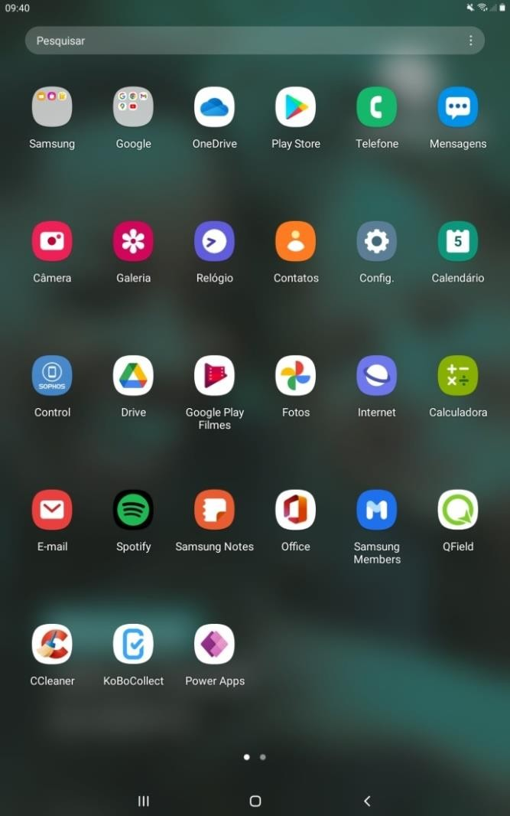
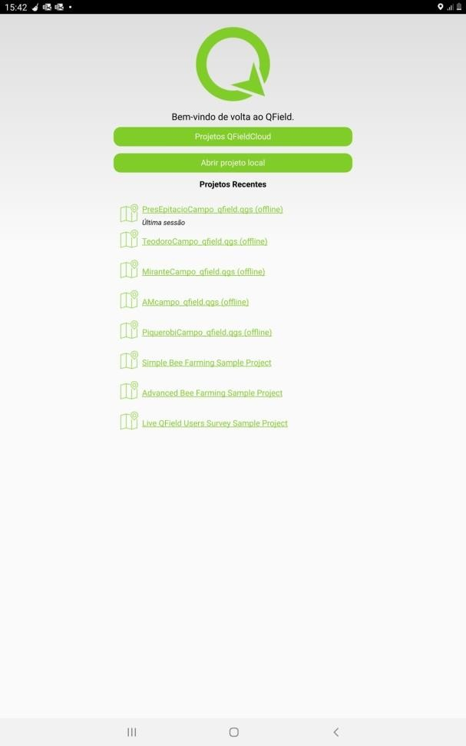
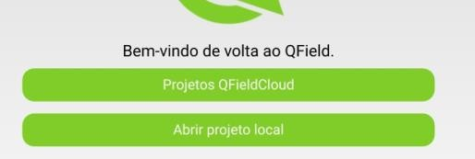
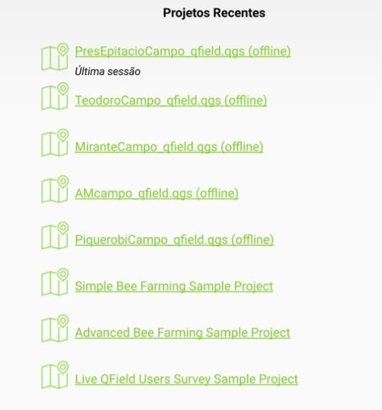
Acesso ao Qfield
Qfield é um aplicativo gratuito, de licença pública e código aberto desenvolvido pela OPENGIS.ch baseado e compatível com o QGIS que permite trabalhar informações geográficas
Para abrir o Projeto pela primeira vez, clique em “Abrir projeto local”.
Para abrir o aplicativo clique em “Qfield”.
Projetos abertos recentemente no aplicativo aparecem na listagem

Slide 18
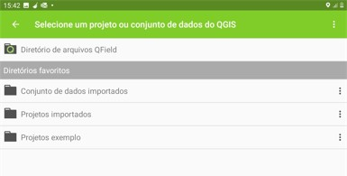
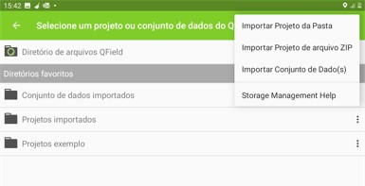
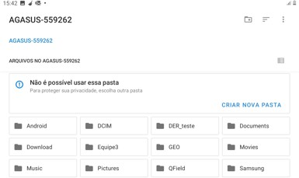
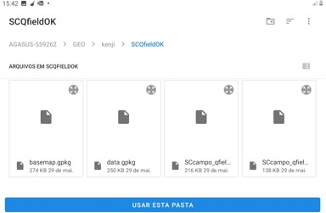
Acesso ao Qfield
1
2
Clique nos três pontos na barra superior do aplicativo
Selecione a opção “Importar Projeto da Pasta”
3
4
Abra a pasta que contenha o Projeto
Com a pasta aberta, pressione a opção “Usar esta pasta”

Slide 19
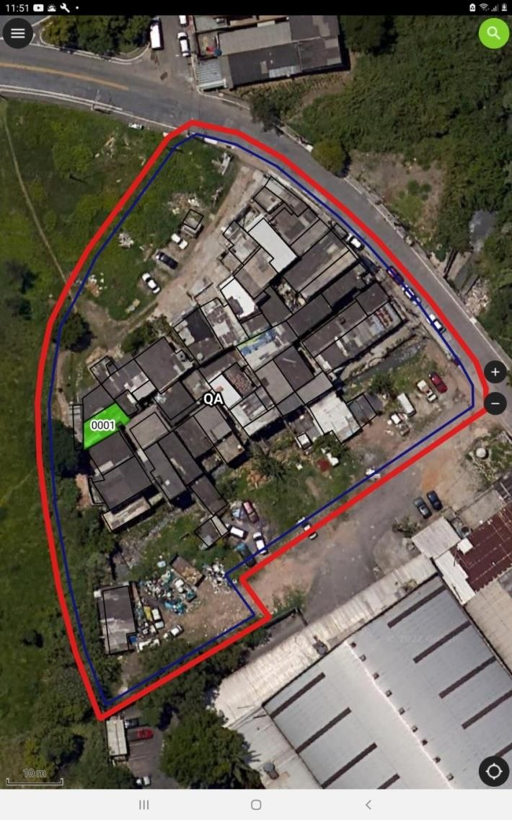
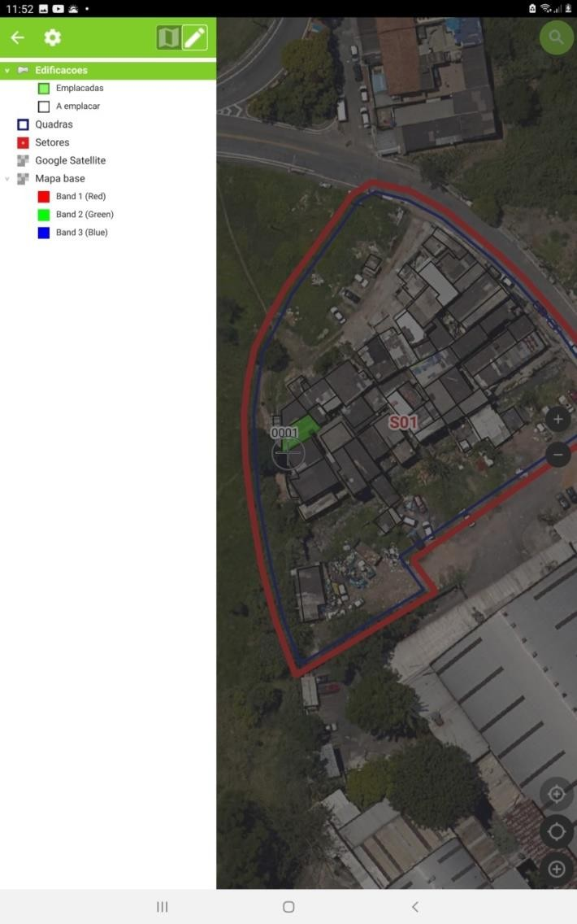
Tela do Qfield
Editaremos somente o layer “Edificações”
Para iniciar a edição, clique no Ícone:
Clique no “lápis” a direita para habilitar a edição.
Atente para o “lápis” estar habilitado em todo o processo de edição.

Slide 20
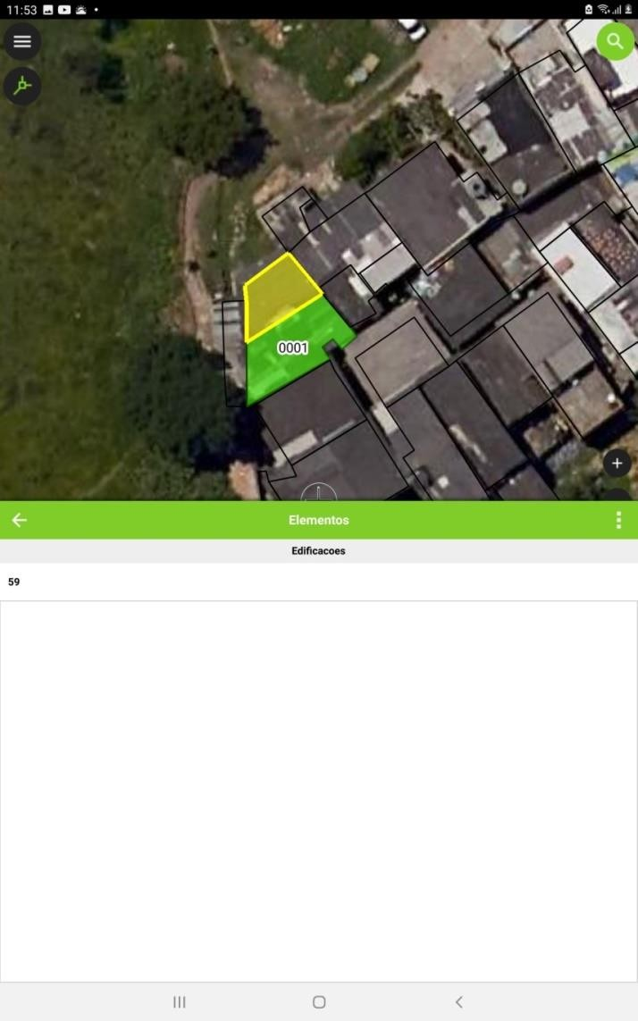
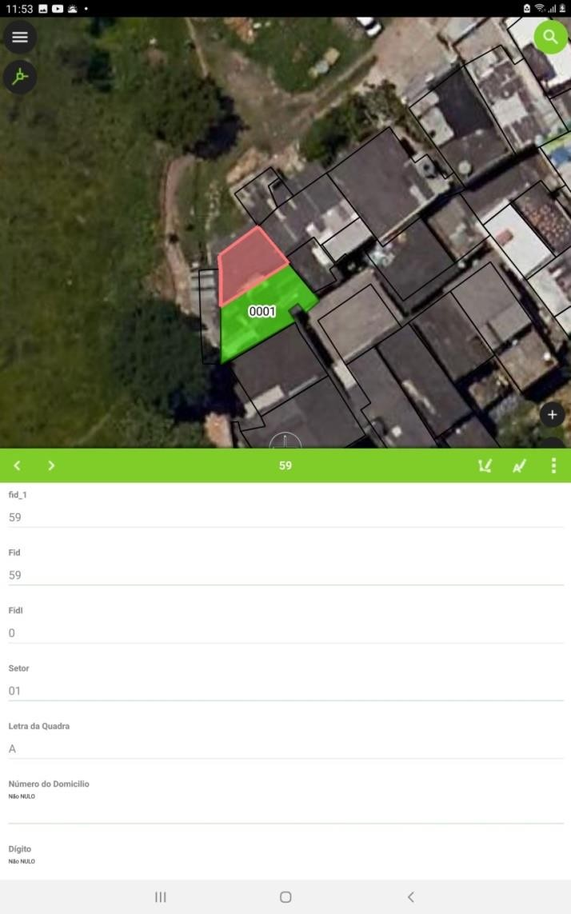
Processo de edição
Para iniciar o preenchimento dos dados clique, na “edificação no mapa”
No menu que se abre, clique no ícone da letra para alterar os atributos do polígono
Após a seleção da edificação no mapa clique no número que aparece no campo “edificações”.

Slide 21
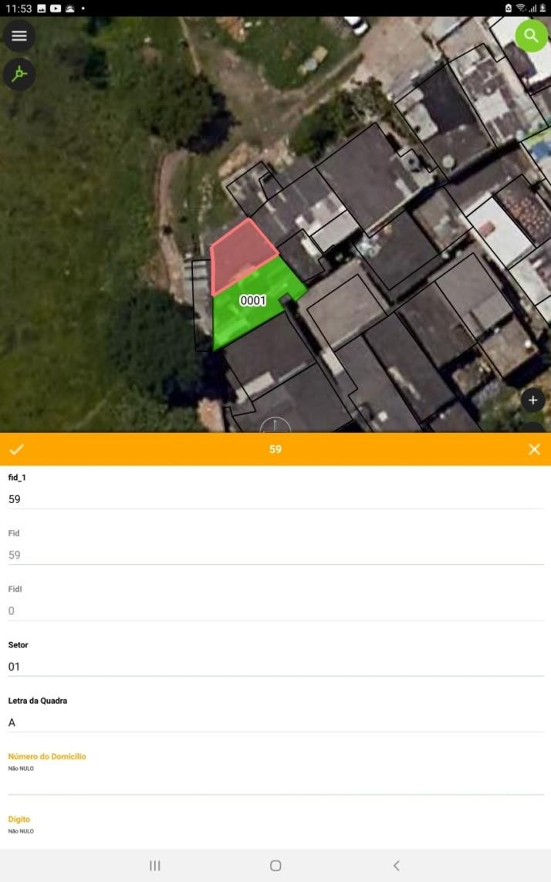
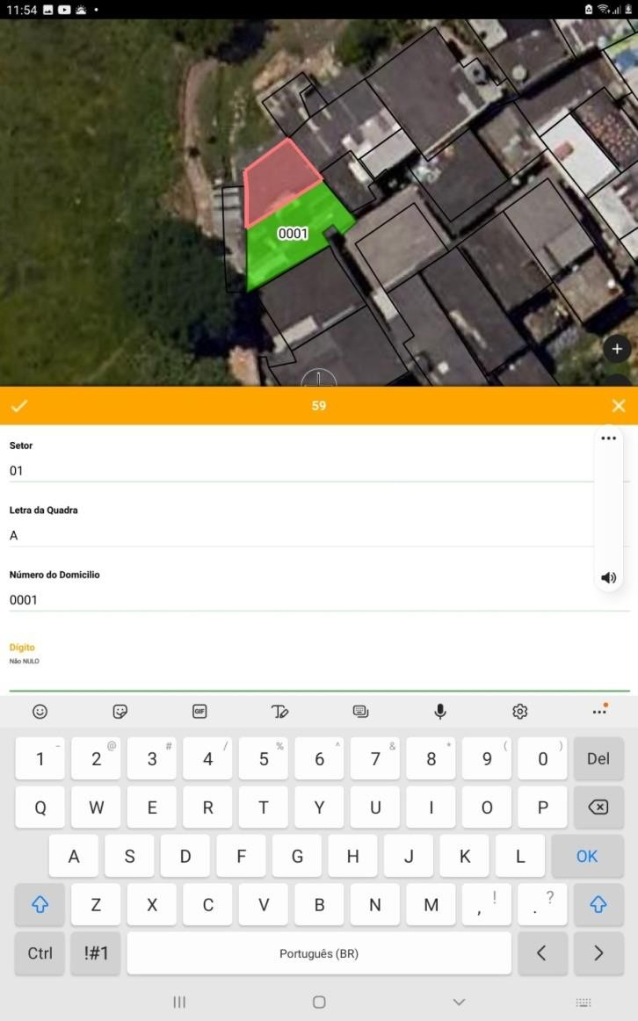
Processo de preenchimento
Para o preenchimento dos dados, a barra ficará com a cor “laranja”
Para preenchimento do número do domicílio clique no campo e digite o número com 4 dígitos; Ex: “0001”
Número do Setor e Letra da Quadra estão previamente preenchidos, mas podem ser editados, caso necessário
Após preenchido o campo ficará na cor “preta”

Slide 22
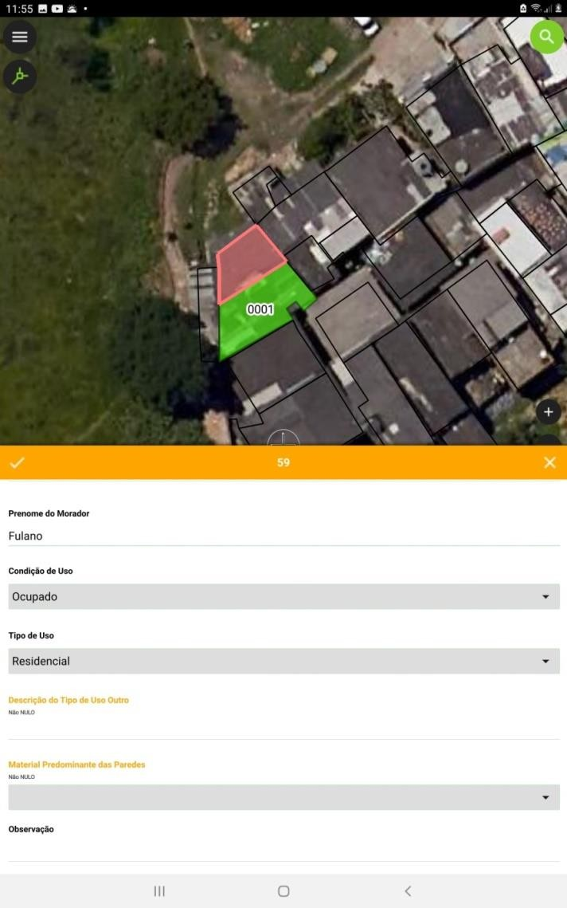
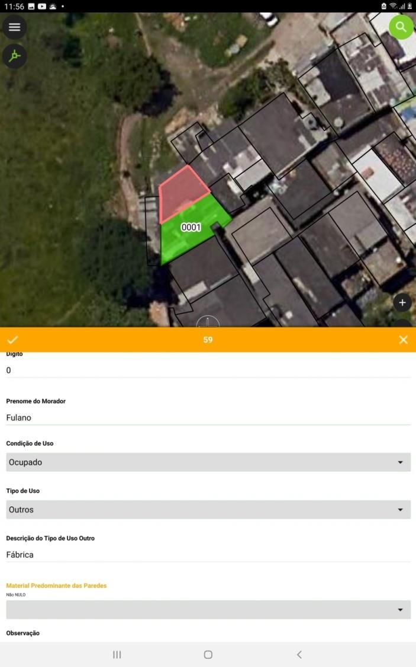
Processo de preenchimento
Prenome do Morador : “Nome do morador que recebeu a equipe”
No caso do Tipo de Uso
= “Outros” especifique no campo “Descrição Tipo de Uso Outro”
Para preenchimento da “Condição de Uso” e
“Tipo de Uso”
Escolha uma das opções

Slide 23
Preenchimento de Condição e Tipo de Uso
TIPO DE USO
– Residencial = utilizada apenas como moradia
– Misto = utilizada como moradia e para outro fim, como comércio/serviço, por exemplo
– Entidade Religiosa = utilizada exclusivamente por grupos religiosos
– Entidade Associativa = utilizada por entidade voltada para a promoção de melhorias na qualidade de vida no núcleo, com registro formal ou não.
– Comercial/Serviço = onde funciona comércio e/ou prestação de serviços
– Equipamento Comunitário = edificação de uso dos moradores da comunidade
– Outro = outros usos (lotes vazios, por exemplo)
CONDIÇÃO DE USO
– Ocupada = edificação ocupada
– Ocupada Recusa = edificação ocupada, mas cujo responsável não quer responder a pesquisa
– Uso Ocasional = edificação ocupada apenas em determinados períodos (casa de veraneio, por exemplo)
– Fechada = edificação ocupada, mas cujo responsável não se encontra durante o período de arrolamento
– Vaga = edificação desocupada
– Em Construção = edificação cuja construção não foi finalizada e não está ocupada
– Outro = edificações anexas, lotes vazios cercados/murados

Slide 24
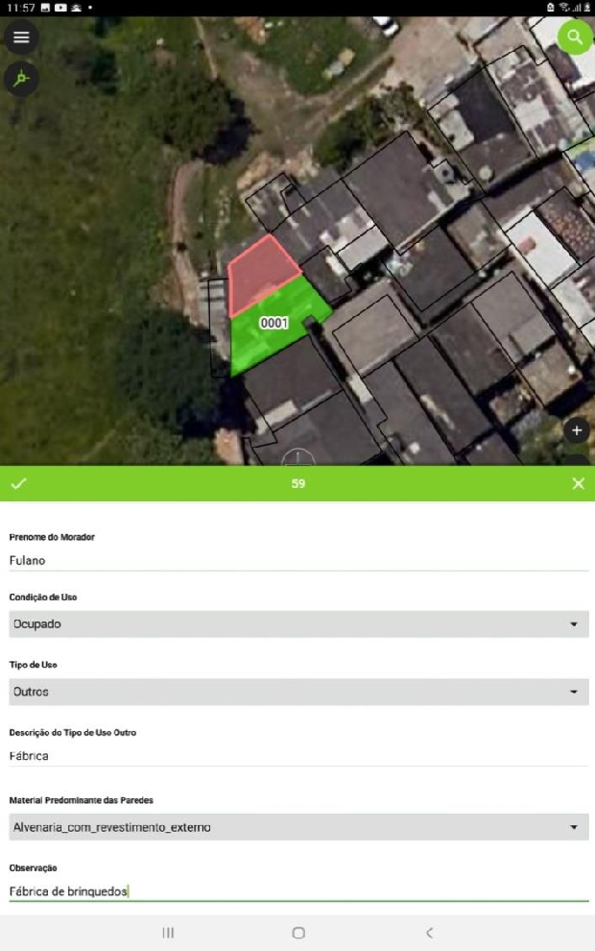
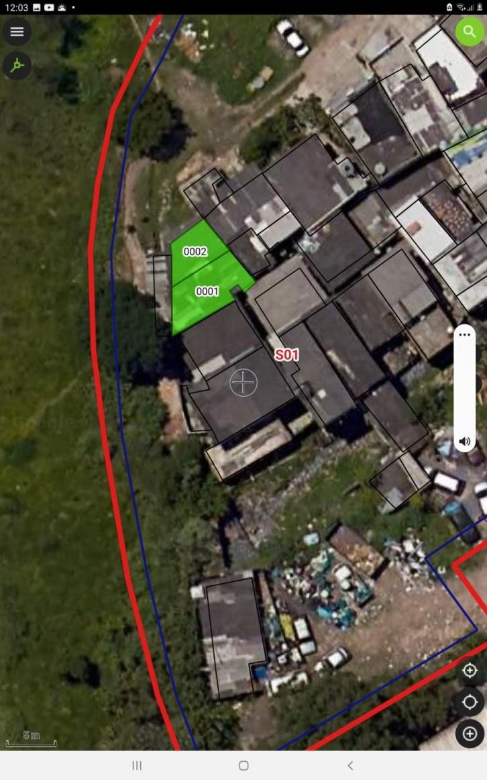
Processo de preenchimento
Para salvar a edição, clique no Ícone:
Atente para a alteração na cor da barra de “laranja” para “verde”..
Após o preenchimento de todos os campos o limite da edificação mudará de cor e ficará em e o
número da edificação
aparecerá no interior do polígono
Para preenchimento do campo: “Material Predominante das Paredes” Escolha uma das opções.
“VERDE”
No campo “Observações” insira informações relevantes da edificação quando for necessário.

Slide 25
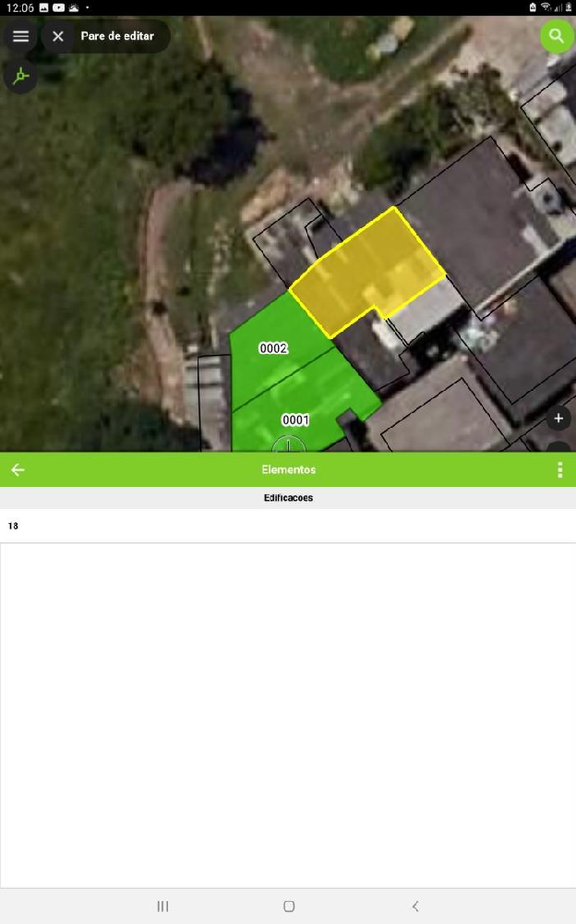
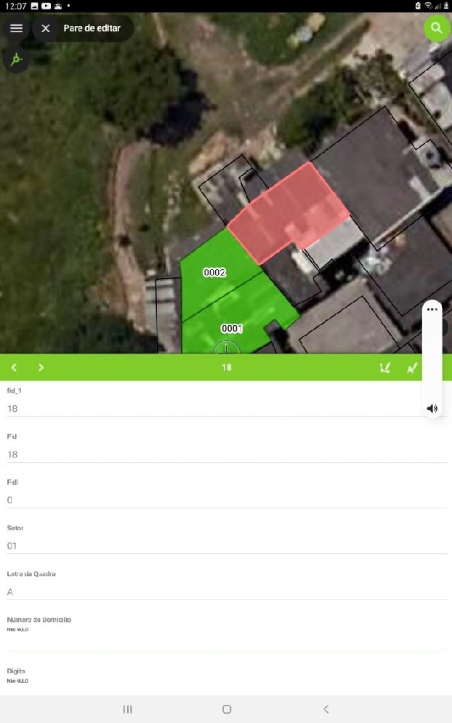
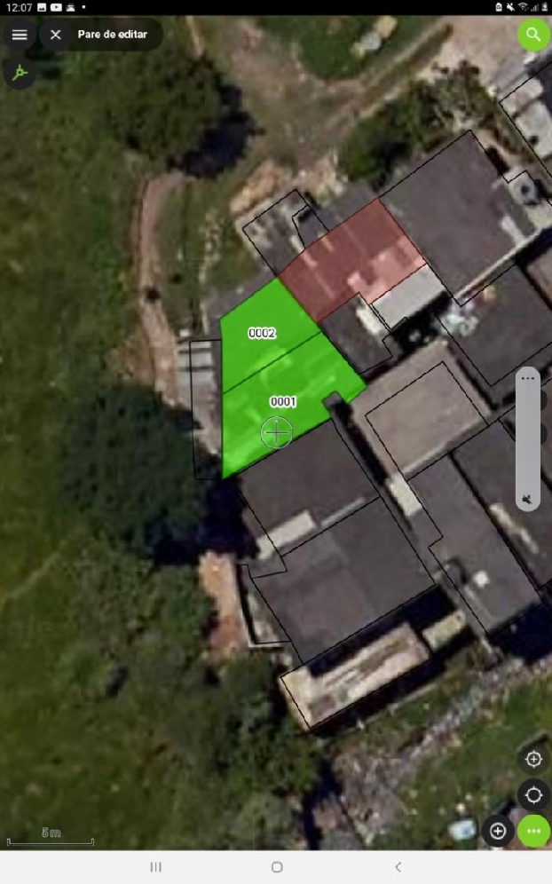
Edição dos limites das edificações
Divisão de polígonos
Clique no polígono que será editado e escolha-o no menu que se abre.
Clique no ícone do lápis
Clique no ícone dos três pontos

Slide 26
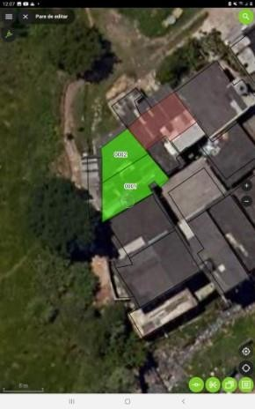
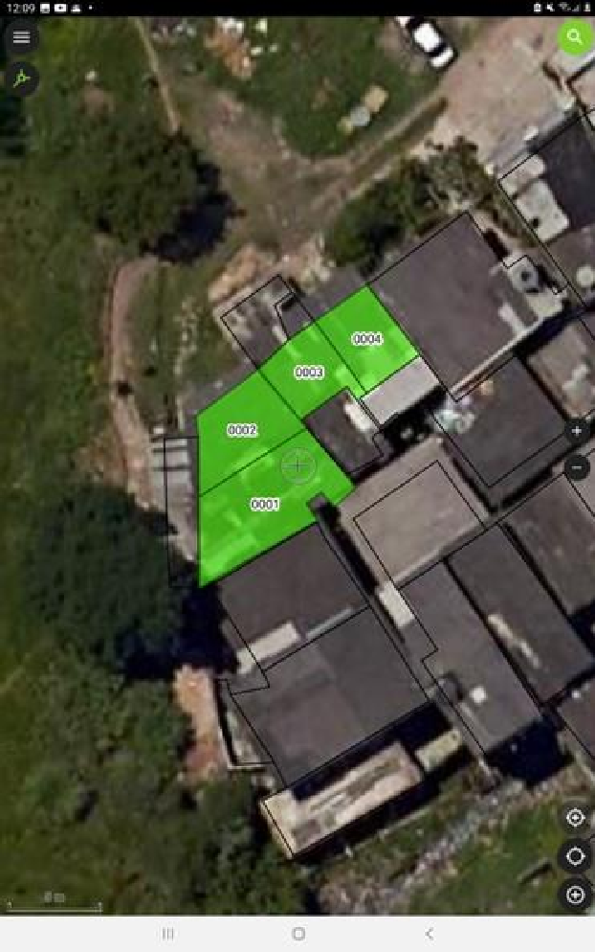
Edição dos limites das edificações
Divisão de polígonos
Posicione o ícone da cruz (abaixo, à esquerda) no polígono desejado e clique no ícone da tesoura (abaixo, à direita):
 | Após a divisão preencher os atributos da edificação conforme o processo anterior.
Clique no ícone da cruz (abaixo, à esquerda), arraste a tela até que a linha (destacada na figura em vermelho) divida o polígono desejado, clique novamente no ícone da cruz e, depois, no de visto (abaixo, à direita)

Slide 27
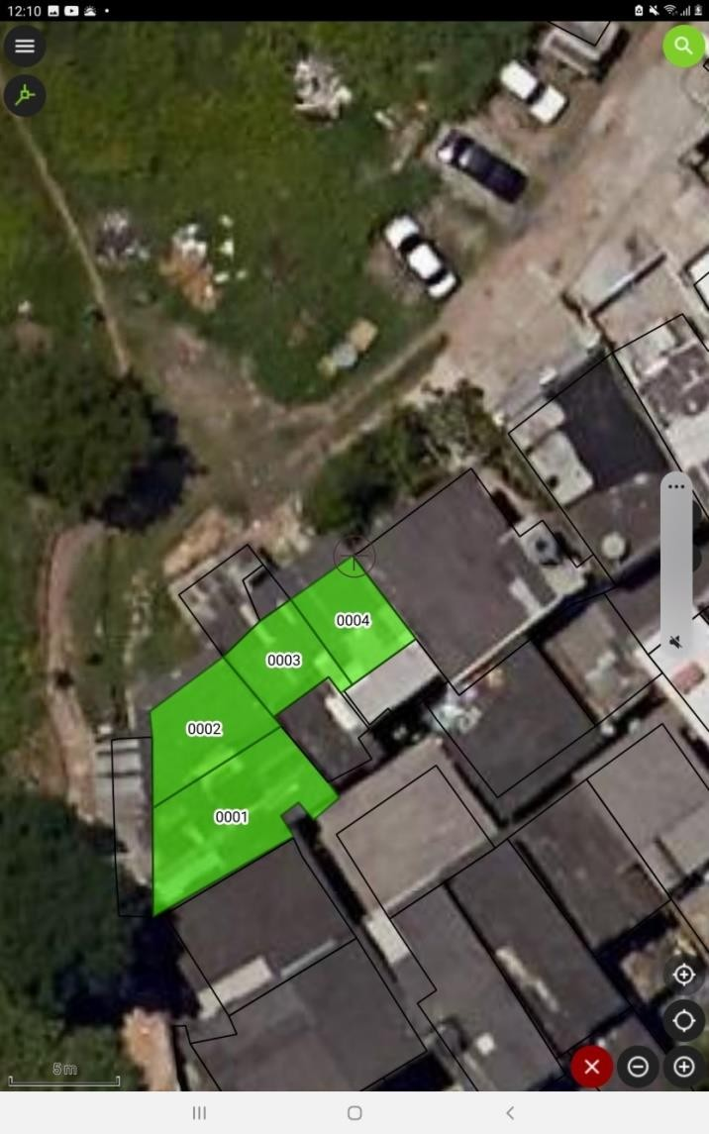
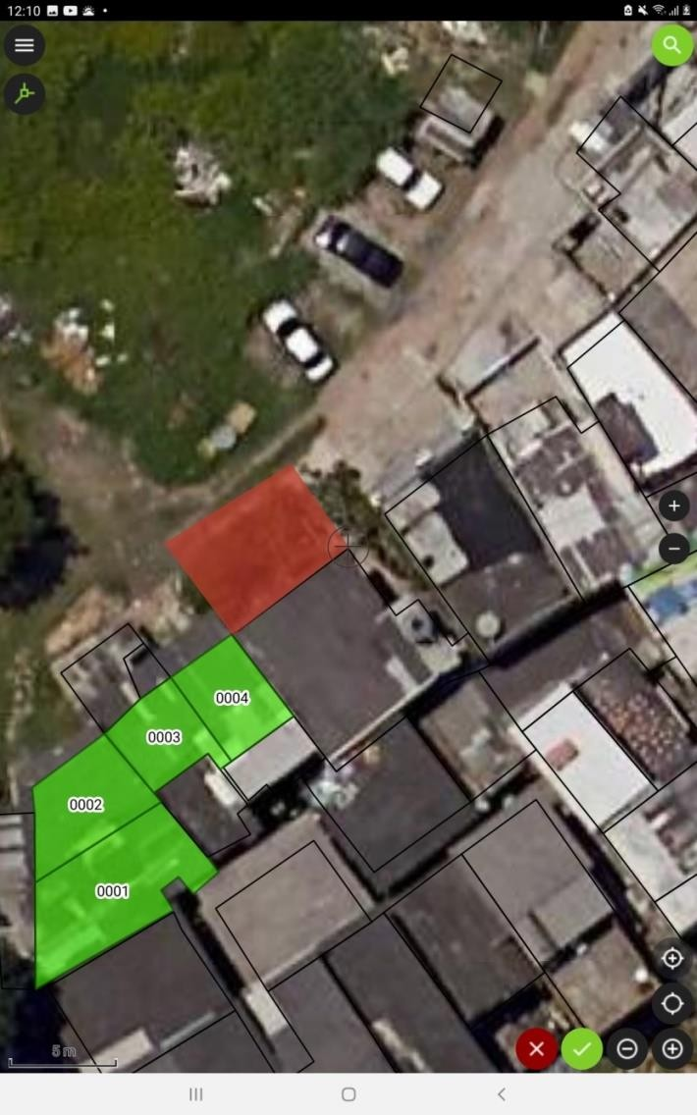
Edição dos limites das edificações
Criação de polígonos
Clique no ícone da cruz (à esquerda) e o ícone de desenho do polígono (à direita) aparece na tela
Arraste a tela até o limite do polígono e clique novamente no ícone da cruz (à esquerda). Repita esse procedimento até o fechamento do polígono no tamanho e formato desejado e clique no ícone de confirmar (à direita).

Slide 28
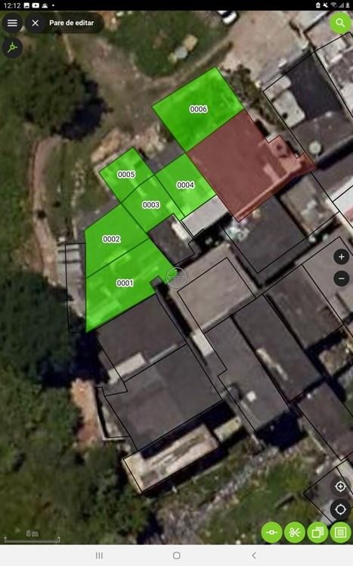
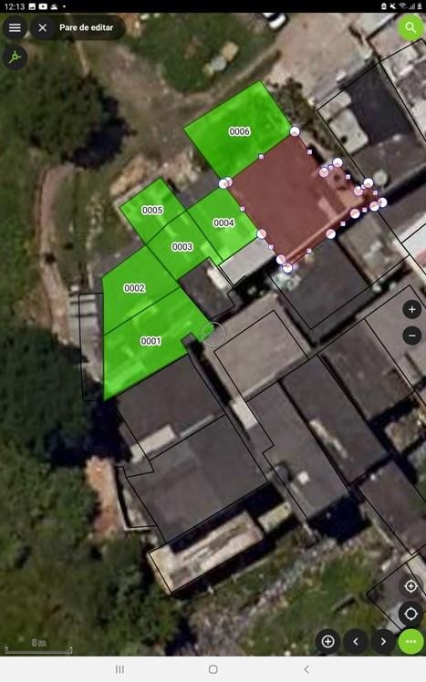
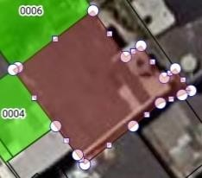
Edição dos limites das edificações
Modificar forma de polígonos
Os pontos das extremidades do polígono serão habilitados.
Habilite o ícone
Selecione o ponto e mova até o local desejado
Selecione o polígono desejado
Para escolher outro ponto clique no ícone de seta
Pressione o
ícone

Slide 29
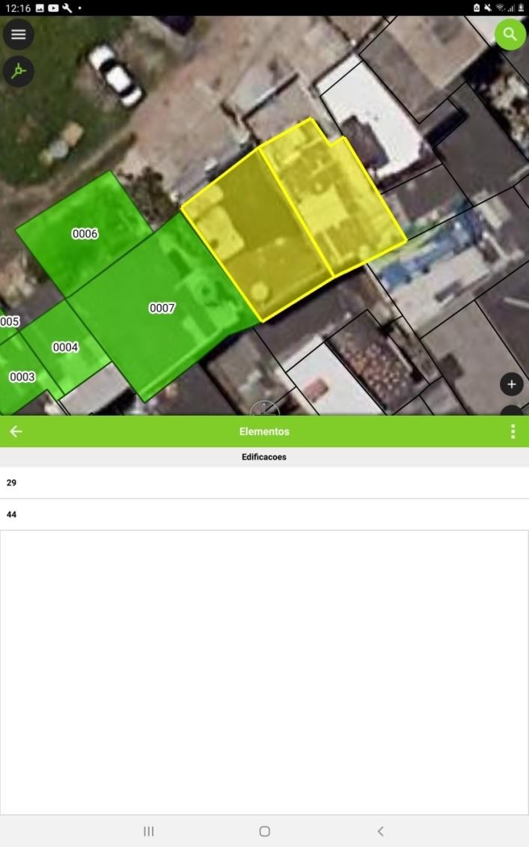
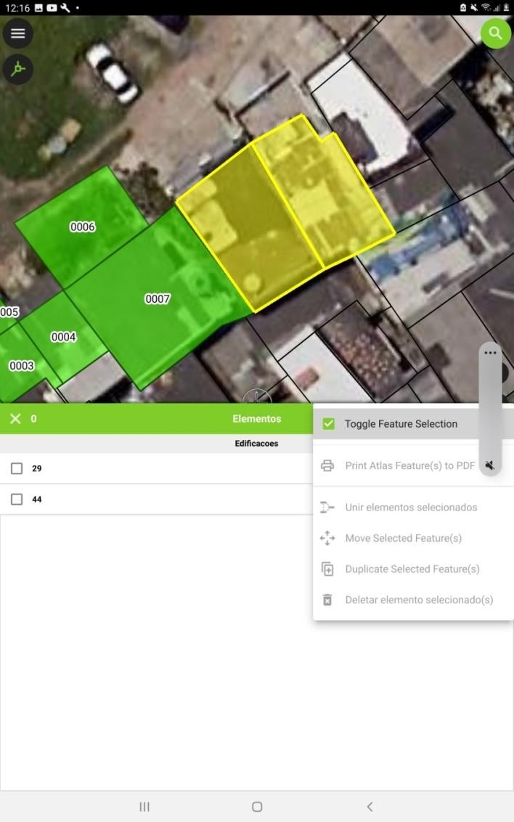
Edição dos limites das edificações
Unificação de polígonos
Selecione dois ou mais polígonos.
Clique no ícone
2
1
No menu que aparece habilite a opção

Slide 30
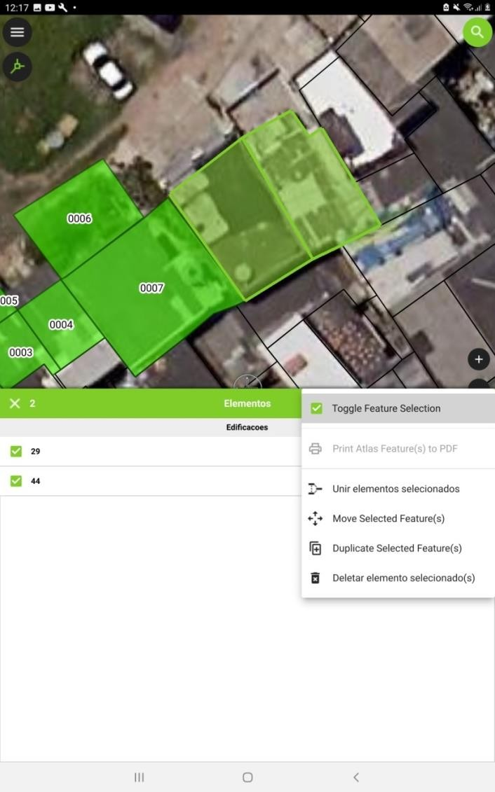
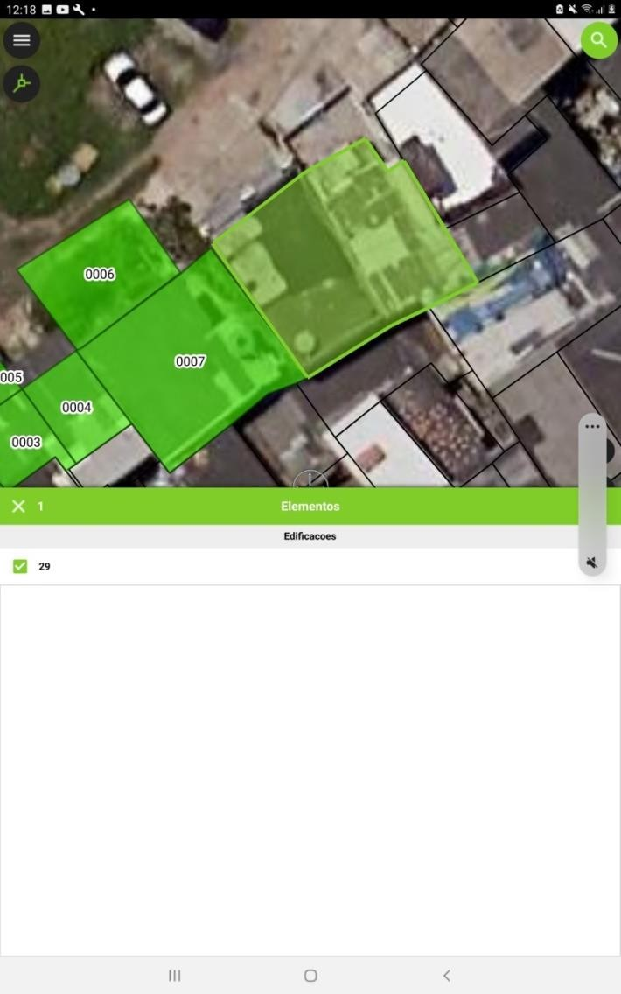
Edição dos limites das edificações
Unificação de polígonos
Selecione dois ou mais polígonos e clique no ícone de três pontos
2
1
Selecione o polígono unificado e preencha os dados conforme os passos anteriores.
No menu que aparece habilite a opção
Clique na opção “Unir elementos selecionados”

Slide 31
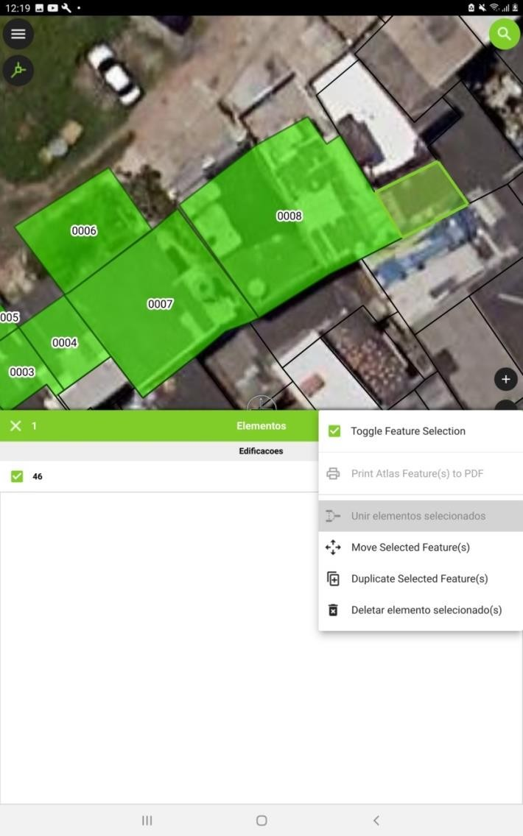
Edição dos limites das edificações
Deletar polígonos
Selecione o polígono que pretende deletar, clique no ícone de três pontos e clique na opção “Deletar elemento selecionado(s)”

Slide 32
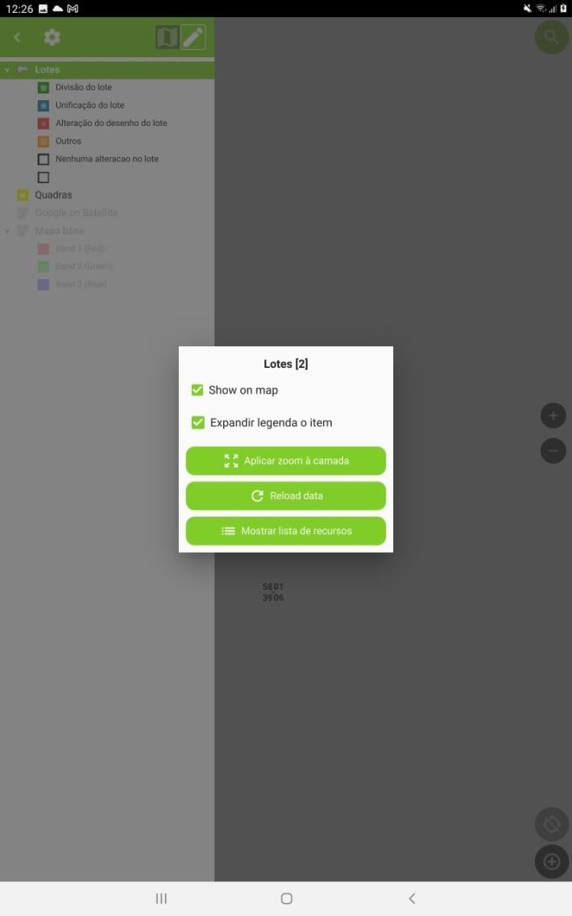
Problemas inesperados
Mapa não aparece mais no app
Pressione o ícone de abertura de menu lateral
Pressione o layer “Lotes”
e escolha a opção “Aplicar zoom à camada”

Slide 33
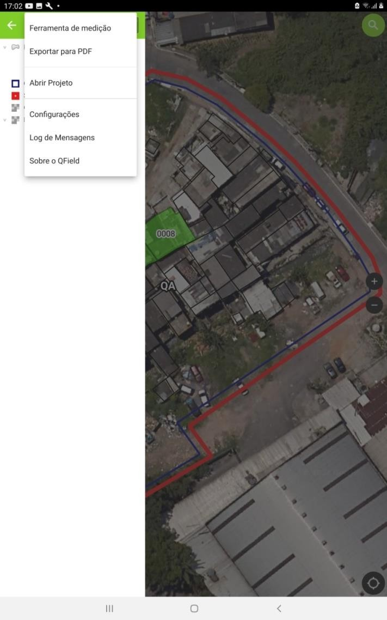
Impressão
Impressão do^{Apl}m^{ique}aºp^{z}a^{oom}e^{n}mº
mappadcfo m
visualização da área que
pretende imprimir.
Para imprimir o arquivo, pressione o ícone de abertura de menu lateral (à esquerda” e, depois, clique no ícone de engrenagem (à direita)
Para imprimir o arquivo, pressione o ícone de abertura de menu lateral (à esquerda” e, depois, clique no ícone de engrenagem (à direita)

Slide 34
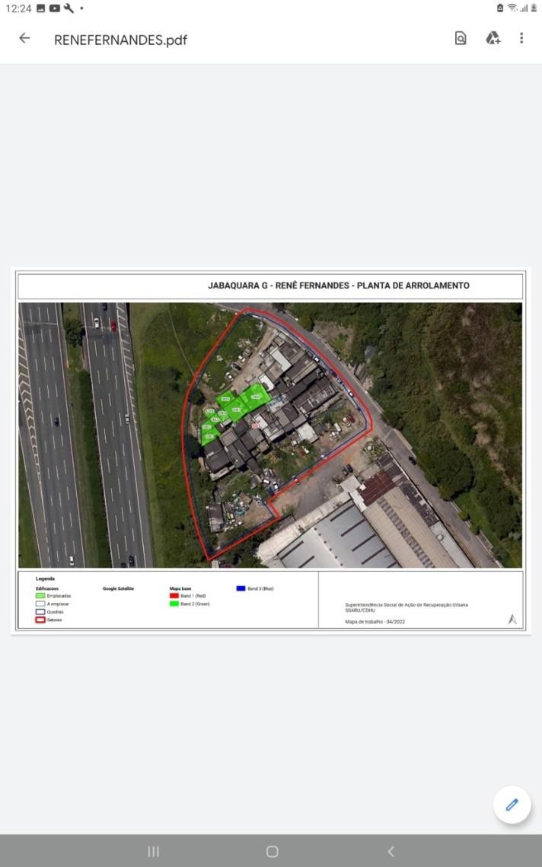
Impressão
Impressão do mapa em pdf
Verifique o mapa em PDF, caso seja necessário ajustar o zoom refaça o processo descrito anteriormente.
Envie por e-mail, ou compartilhe por aplicativos de troca de mensagens caso necessário.

Slide 35
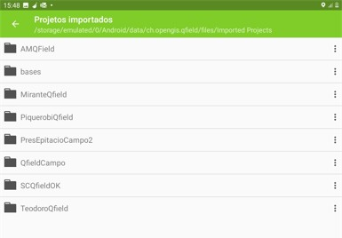
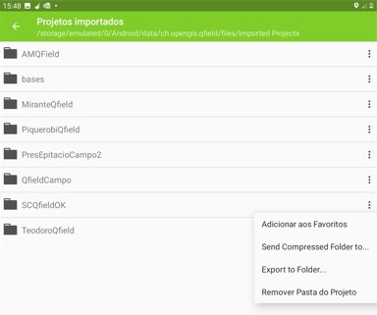
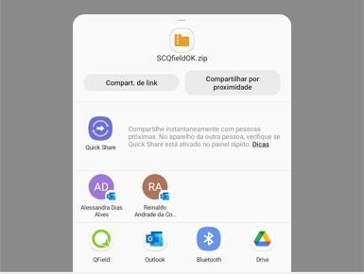
Backup do trabalho
2
1
Escolha a pasta referente ao projeto que será exportado e clique nos três pontos ao lado direito
Clique em “Projetos importados”
3
4
No menu que se abre, selecione “Send Compressed Folder to...”
Escolha a maneira de compartilhar

Slide 36
Orientações gerais:
Inserir as informações sobre os materiais da paredes de todas as edificações. Como é por meio de constatação visual, é possível coletar as informações para edificações fechadas, vagas, recusas, etc.
Apenas preencher o Tipo de Uso para as casas ocupadas. Não precisa dessa informação para casas fechadas, vagas, recusas, etc.
Apenas preencher a Condição de Ocupação para as casas ocupadas.
Lotes vazios: preencher a Condição de Uso como “Outros” e o Tipo de Uso como
“Outros” e descrever como “lote vazio” no campo “Descrição do tipo de uso outro”.
Anexos: inserir a abreviação no campo “Número do domicílio” GR (garagem), DP (depósito), QRT (quarto), GL (galinheiro). Preencher a Condição e Tipo de Uso como “Outros”, preencher o campo “Descrição do tipo de uso outro” com o nome do que se trata o anexo e inserir no campo “Observações” o SQL da edificação ao qual o anexo é associado (ex: Depósito da casa 01A00050).
Não deixar informações faltando.

Slide 37
Núcleo Paraisópolis/Capital

